Slide 1





Producto integrador de aprendizaje
Prótesis de dedo índice derecho

Slide 2
Equipo 5
Nombre | Matrìcula | Carrera
Alessandra Gonzàlez Torres | 1895846 | IMTC
Edwin Israel Ramirez Aguilar | 1670113 | IMTC
Pedro Yahir Castillo Hernandez | 1899652 | IMTC
Valeria Rosales Garcia | 1894544 | IMTC
Jair Alejandro Tamayo Ibarra | 1815498 | IMTC

Slide 3

Índice
I Introducción …………………………………………………………………….………. 4
Hipótesis ……………………………………………………………………………..……. 6
Objetivos ……………………………………………………………………………..……. 7
Propuesta ……………………………………………………………………………….…. 8
II Antecedentes y Fundamentos …………………………………………………...… 9
Prótesis ……….……………………………………………………………………………. 9
Primeros indicios ……………….…………………………………………………………. 11
III Desarrollo Experimental ………………………………………………………..…....12
IV Resultados y Discusión ………………………………………………………………17
Conclusión ………………….……………………………………………………………...21

Slide 4
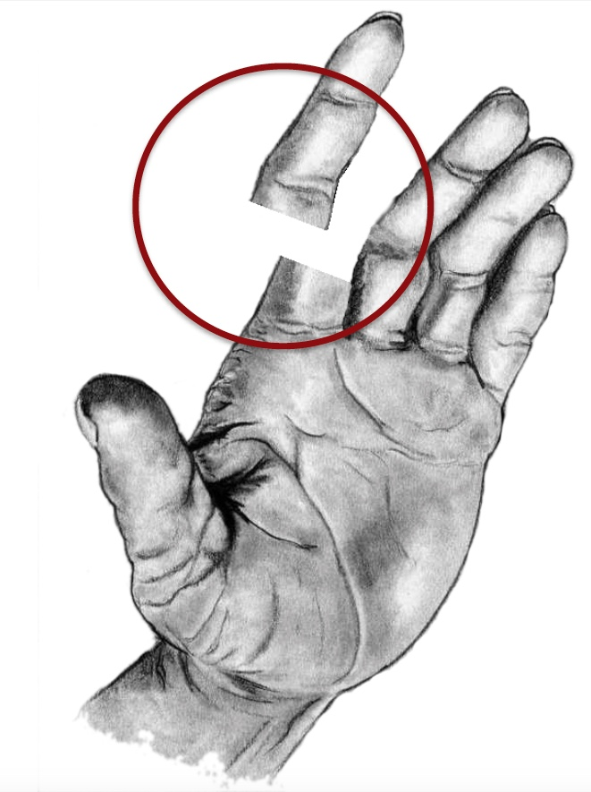
Introducción
La mano del hombre es una herramienta capaz de ejecutar innumerables acciones gracias a sus funciones de prensión, pinza y además por el hecho de ser un receptor sensorial por excelencia. Este importante órgano puede perderse por la presencia de alguna enfermedad congénita, tumores malignos, infecciones, accidentes o como consecuencia de heridas que comprometen el miembro, y generan la necesidad de amputar.
Las amputaciones de extremidades superiores, constituyen un grave problema de salud pública, ya que estas personas evolucionan con diversos grados de discapacidad, habitualmente en un período de la vida laboralmente activa.

Slide 5
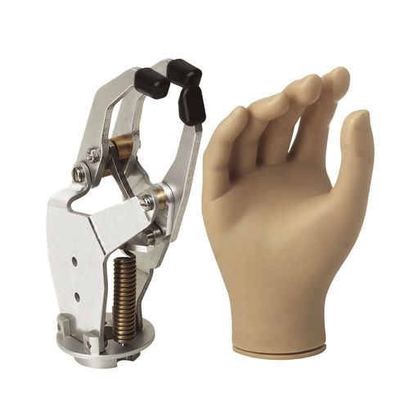
A pesar de los esfuerzos en investigación encaminados a la innovación tecnológica sobre la mano humanoide, existen encuestas sobre la funcionalidad de la mano protésica con respecto a su uso en las actividades cotidianas en donde los amputados reportan inconformidad en relación a los aspectos estéticos, el exceso de peso y la falta de capacidades funcionales.
En relación a los movimientos que deberían realizar los dispositivos protésicos, un estudio indicó que el 100 % de los encuestados señaló que la prótesis debería ser capaz de extender el dedo índice, 90 % se inclinó hacia la capacidad de controlar los dedos y el 70 % dijo que sería útil tener muñeca con la habilidad de realizar los movimientos de flexión y extensión. Estos movimientos podrían mejorar los aspectos físicos y psicológicos de las personas amputadas.

Slide 6
Hipótesis
Hablando sobre el problema particular de la prótesis de dedo, depende para cada caso como ya he mencionado anteriormente, ya que el problema principal sería la sujeción del mismo en la mano, una aportación sería como ya he mencionado, unirlo de forma de succión creando un pequeño vacío para que no se mueva.
Hay muchas formas de poder resolver esto, pero la forma más cómoda, ya que al momento de estar teniendo un movimiento normal, puede llegar a desprenderse de la mano, así que para no correr este riesgo, podemos añadir como accesorio extra, una especie de guante donde termine por agarrar más la prótesis de dedo y tener más la confianza de que no se va a desprender de la mano. Qué tan cómodo y práctico sería para el usuario tener que estar cargando y realizando el proceso de succión, y el accesorio extra.

Slide 7
Objetivos
Objetivo General
Se diseñará una prótesis personalizada externa del dedo índice derecho, para un funcionamiento biomecánico eficiente.
Objetivos Específicos
Analizar el funcionamiento del dedo índice derecho.
Investigar materiales.
Tomar medidas.
Realizar bocetos a mano.
Modelar el boceto final en un software de diseño.
Imprimir en 3D el diseño
Realizar pruebas finales.

Slide 8
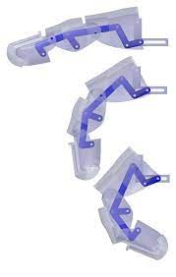
Propuesta
Se construirá una prótesis funcional del dedo índice de la mano derecha, que resulte cómodo para la persona a utilizar, con el rango y movimientos necesarios para que sea una prótesis eficaz y efectiva.
También se tendría que tomar en cuenta que los movimientos y sus rangos sean los necesarios para que su funcionamiento sea el adecuado y se pueda utilizar de la manera más parecida a un dedo regular, tomando como referencia el tamaño de un dedo índice promedio.

Slide 9
Antecedentes y Fundamentos
Prótesis
El avance en el diseño de las prótesis ha estado ligado directamente con el avance en el manejo de los materiales empleados por el hombre, así como el desarrollo tecnológico y el entendimiento de la biomecánica del cuerpo humano. Una prótesis para extremidades es un elemento desarrollado con el fin de mejorar o reemplazar una función, una parte o un miembro completo del cuerpo humano afectado, por lo tanto, una prótesis para un amputado también colabora con el desarrollo psicológico del mismo, creando una percepción de totalidad al recobrar movilidad y aspecto. Las prótesis de mano mecánicas son dispositivos que se usan con la función de cierre o apertura de la mano a voluntad, su control es por medio de un arnés que se encuentra sujeto alrededor de los hombros, parte del pecho y del brazo.

Slide 10
Su sistema de agarre es para objetos relativamente grandes y redondos debido a la poca precisión del mecanismo, este tipo de destreza es parte de la pinza gruesa para manipular objetos. La mano humana realiza principalmente dos funciones; la prensión y el tacto, las cuales permiten al hombre convertir sus ideas en formas (movimientos, manipulación, etc.), adicionalmente la mano añade expresión a las palabras, como en los casos del escultor o de los sordomudos. El sentido del tacto desarrolla totalmente las capacidades de la mano, sin este sería imposible medir la fuerza prensora. Por último, es importante mencionar que el dedo pulgar representa el miembro más importante de la mano, sin este la capacidad funcional de la mano se reduce en cerca de un 40%.

Slide 11
Primeros indicios
Los egipcios fueron los primeros pioneros de la tecnología protésica. Elaboraban sus extremidades protésicas rudimentarias con fibras, y se cree que las utilizaban por la sensación de “completitud” antes que por la función en sí. Sin embargo, recientemente, los científicos descubrieron en una momia egipcia lo que se cree que fue el primer dedo del pie protésico, que parece haber sido funcional.
Del 424 a. C. al 1 a. C.
En 1858, se desenterró en Capua, Italia, una pierna artificial que data de aproximadamente 300 a. C. Estaba elaborada con hierro y bronce, y tenía un núcleo de madera; aparentemente, pertenecía a un amputado por debajo de la rodilla. En 424 a. C., Heródoto escribió sobre un vidente persa condenado a muerte que escapó luego de amputarse su propio pie y reemplazarlo con una plantilla protésica de madera para caminar 30 millas (48.28 km) hasta el próximo pueblo.
El erudito romano Plinio el Viejo (23-79 d. C.) escribió sobre un general romano de la Segunda Guerra Púnica (218-210 a. C.) a quien le amputaron el brazo derecho. Se le colocó una mano de hierro para que sostuviera el escudo y pudo volver al campo de batalla.

Slide 12
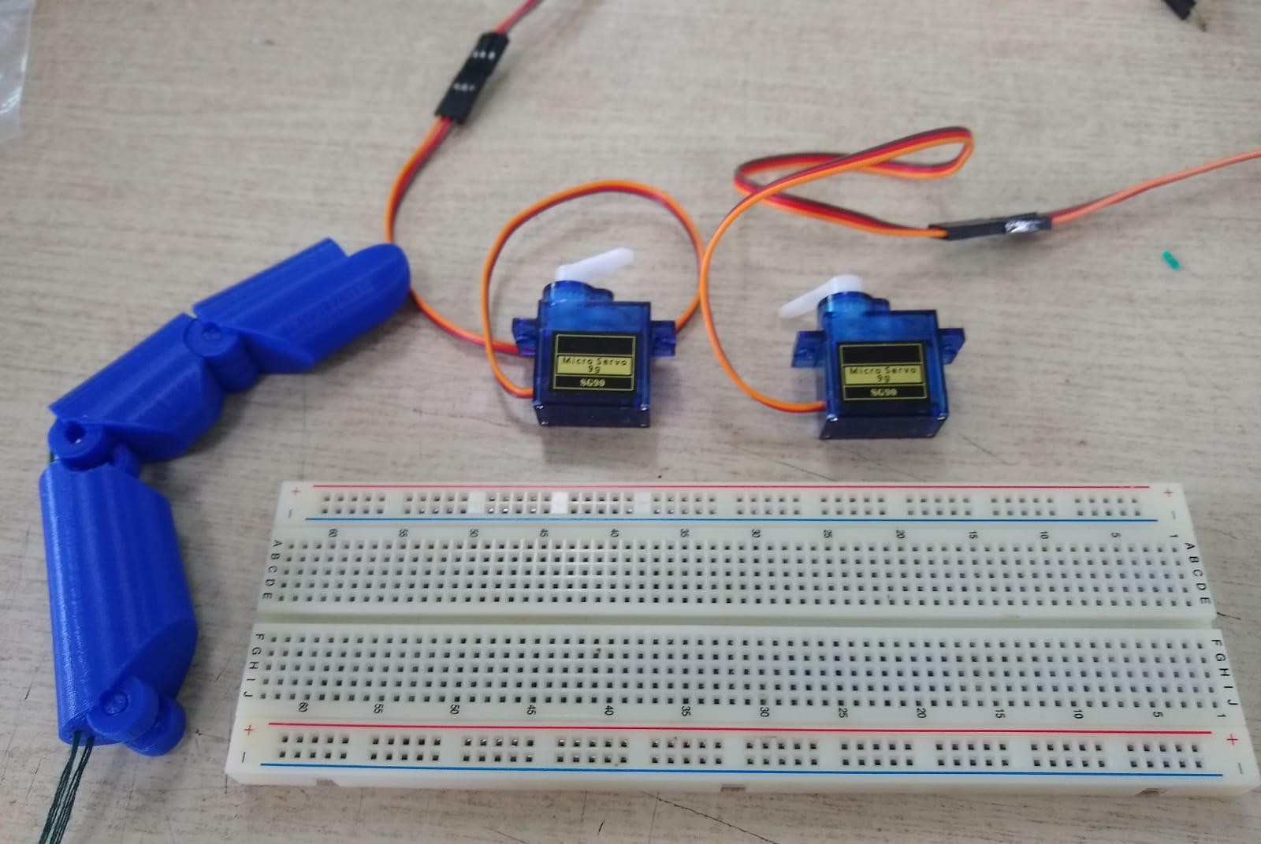
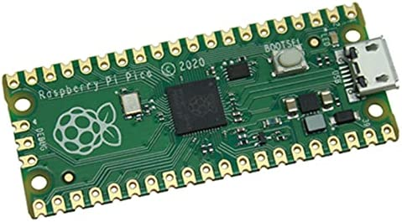
Desarrollo experimental
Materiales utilizados:
Joystick ARD-358.
2 servomotores.
Raspberry pi pico.
Protoboard o placa pcb.
Jumpers.
Fuente de alimentación 5V

Slide 13
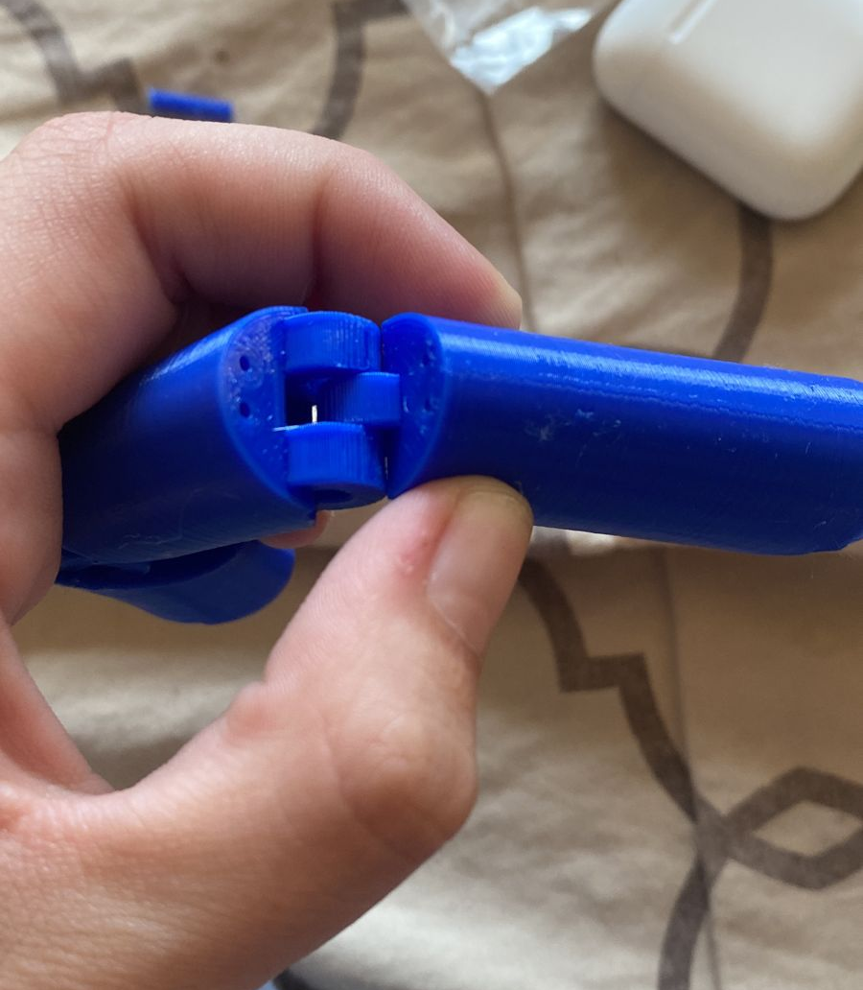
Intento fallido de la pròtesis de dedo
El primer diseño de pròtesis que desarrollamos se hizo en el software de SolidWorks, el cual se mostraba bastante prometedor y correcto.
El problema lo notamos después de la impresión 3D. Era básicamente que las piezas estaban demasiado pegadas entre sí que no se podía mover libremente el dedo sin necesitar de una gran fuerza para doblarlo.
Por lo anterior, tuvimos que volver al diseño original para hacerle algunos ajustes.

Slide 14
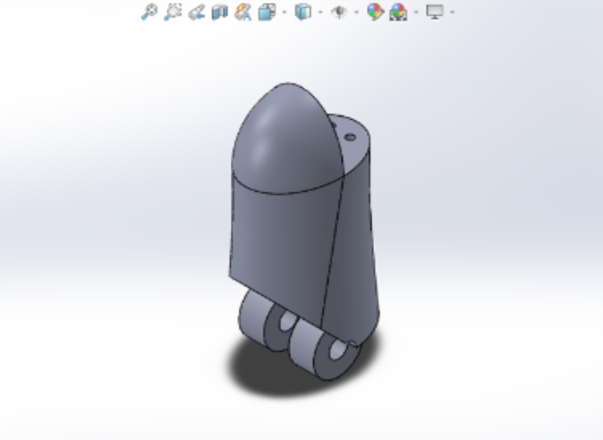
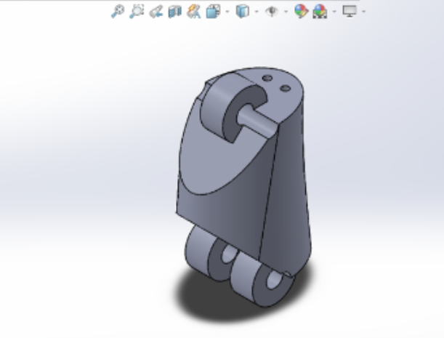
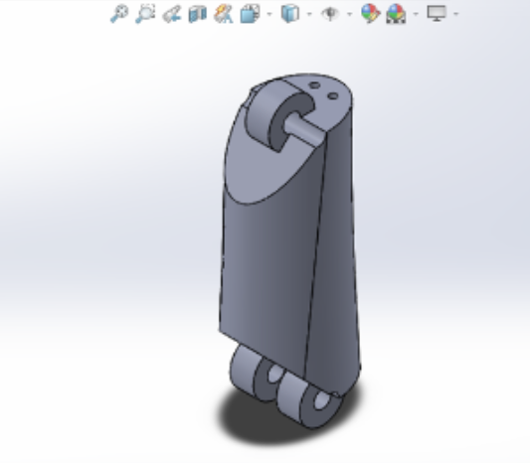
Diseño en un software en 3D (2ª intento, ya exitoso)
Se utilizaron medidas promedio para el diseño de la pròtesis.
Falange dixtal.
Falange medial.
Falange proximal.

Slide 15
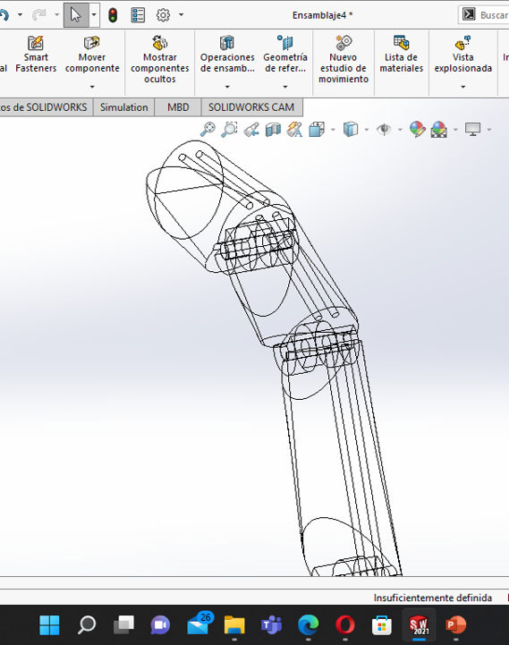

Slide 16
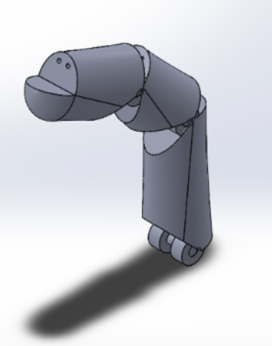

Slide 17
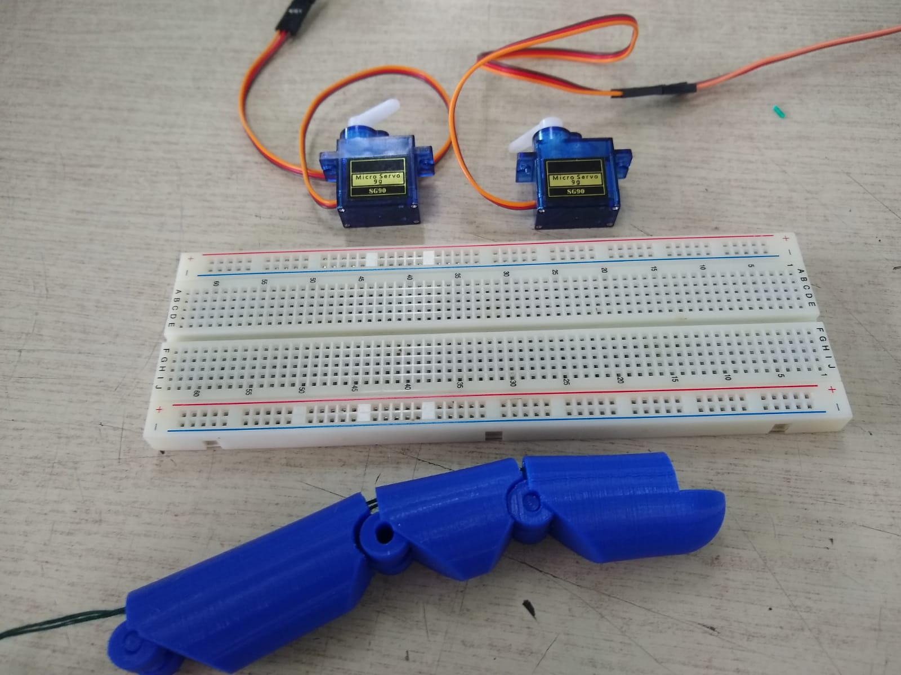
Resultados y discuciòn
El material utilizado para la impresión 3D de nuestra prótesis fue el Filamento PLA - Ácido Poliláctico.
El ácido poliláctico o poliactida (PLA) es un poliéster biodegradable y bioactivo compuesto por componentes básicos de ácido láctico.Es un material altamente versátil, que se hace a partir de recursos renovables totalmente, como son la maíz, la remolacha, el trigo y otros productos ricos en almidón. Fue descubierto por primera vez en 1932 por Wallace Carothers.

Slide 18
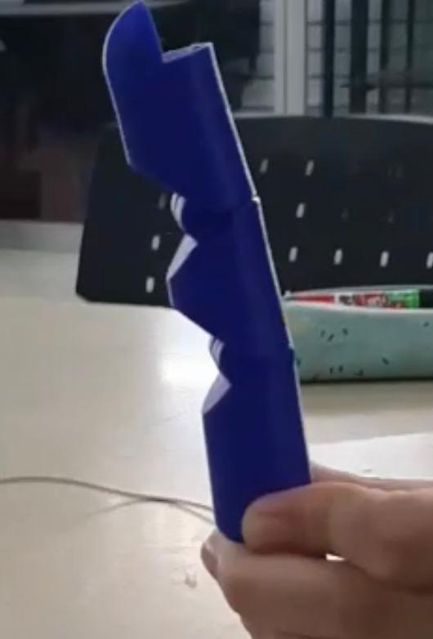
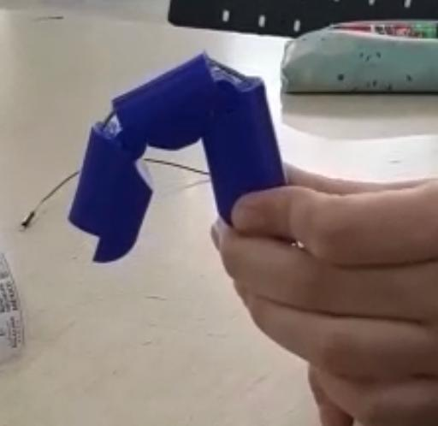

Slide 19
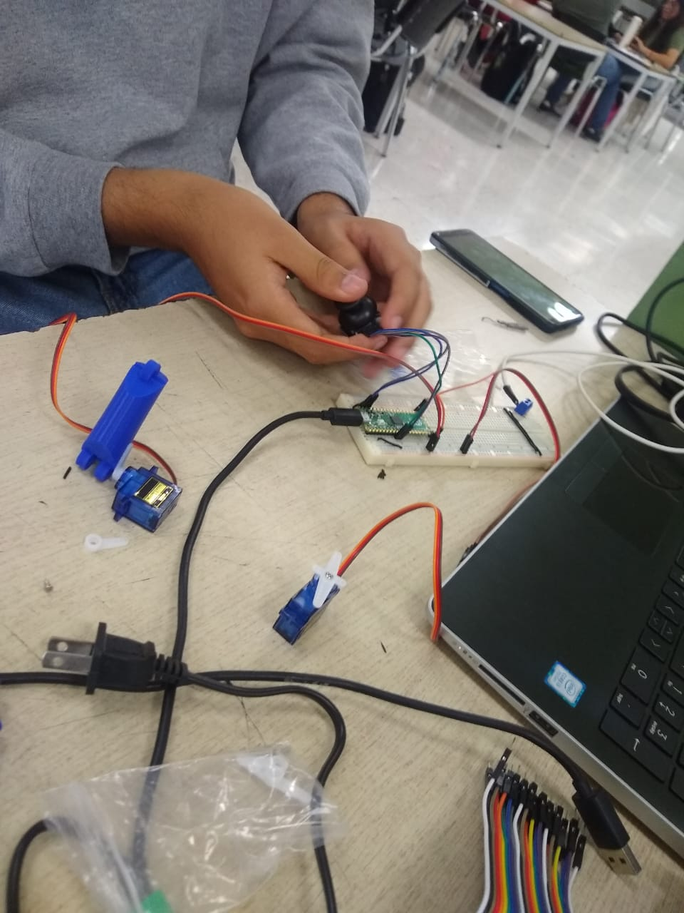
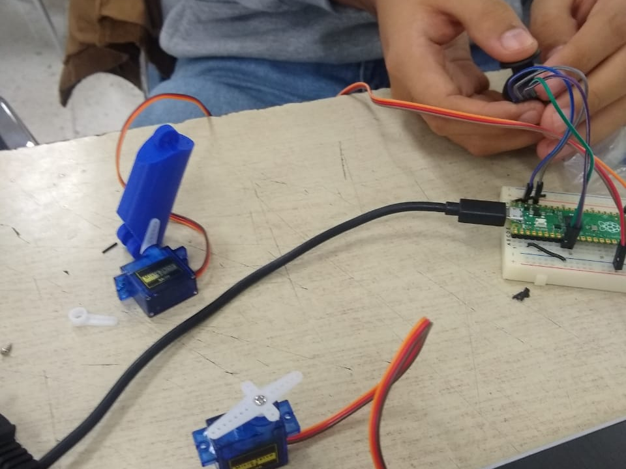
Prueba del funcionamiento de la programación.
Se pegò una parte del dedo fallido a un servomotor para comprobar el correcto funcionamiento de todo el circuito.
Prueba exitosa.

Slide 20
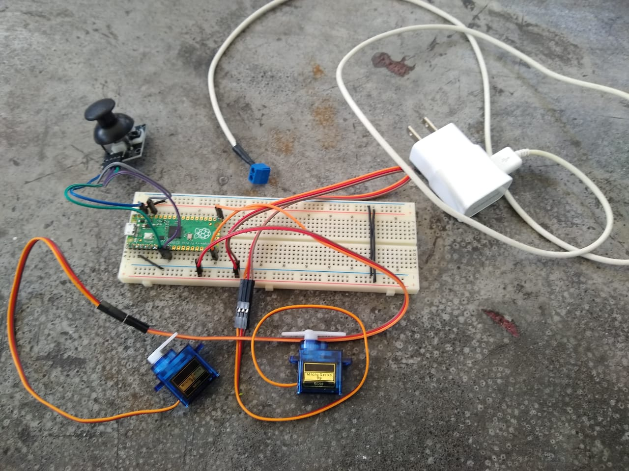
Circuito armado con todos los materiales necesarios.

Slide 21
Conclusiòn
Consideramos que hemos aprendido mucho a lo largo de la creación de este proyecto, desde las primeras investigaciones hasta los últimos pasos de armado y programación de la prótesis.
Fue un proceso en el cual fuimos conociendo nuevas formas de implementar nuestros conocimientos de ingenierìa en algo como la salud y comodidad para aquellos que tuvieran la falta de un dedo, pero no solo de eso, puesto que, al investigar sobre el tema de las pròtesis pudimos encontrarnos con bastantes tipos de ellas para distintos casos y necesidades.
Con nuestro proyecto pudimos darle forma a esas ideas que todos teníamos en mente de una pròtesis de dedo, ya que lo que teníamos en mente era que funcionara de forma similar a un dedo real para poder simular los movimientos que ellos hacen.

